Slide 1
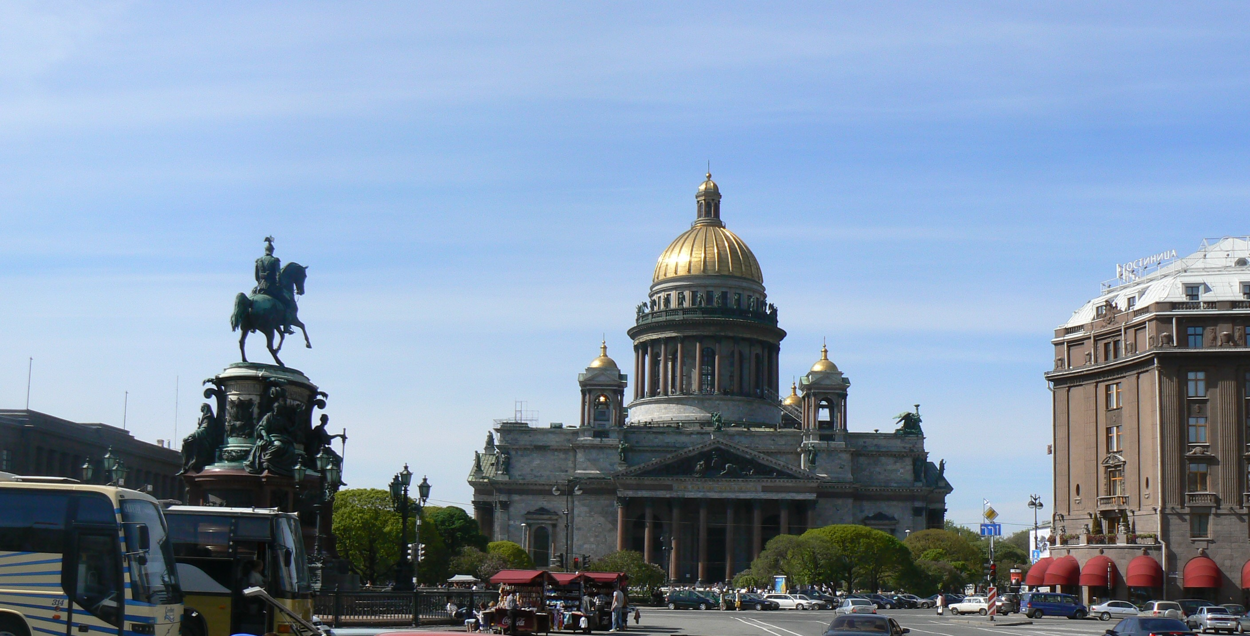

Slide 2
Переиздание, адаптированное к требованиям сегодняшнего дня.
Известные педагоги и знаменитые ученики:
Виллуан - братья Рубинштейны
Альбрехт - царская семья

Slide 3
Учебники прошлого актуальны и в наше время
В 3-х частях

Slide 4
Известные педагоги XX – XXI вв.
В 2-х частях

Slide 5
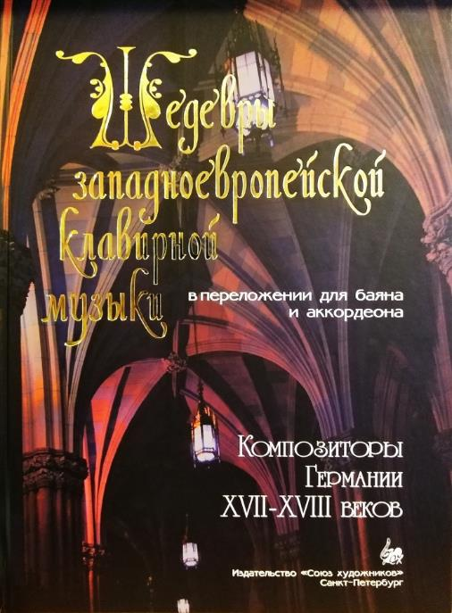
Новый подход к учебным пособиям!
Расширение репертуара учащегося.
6 ВЫПУСКОВ

Slide 6
Новый подход к учебным пособиям!
Расширение репертуара учащегося.
Серия «ЮНОШЕСТВУ»
8 выпусков
В 4-х частях
В 2-х частях

Slide 7
Инструмен-тальная музыка
и партитуры

Slide 8
Премьеры
XXI века:
Возвращение в Россию трудов
Н.И.Привалова
Восточносла-вянская музыка Г.Писняка. Анализ музыкальных культур русского, украинского, белорусского народов.

Slide 9
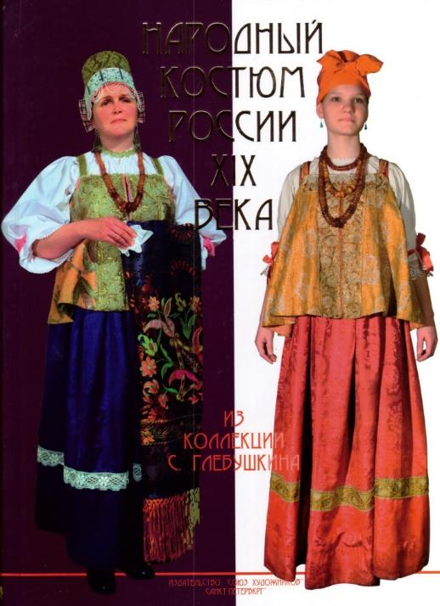
Популярные русские народные инструменты.
Уникальное собрание подлинных народных костюмов разных губерний России XIX в.
Народная культура, её обычаи, традиции и обрядовые праздники.

Slide 10
Учебное пособие по русскому музыкальному народному творчеству (с программой).
Воссозданные танцы русского Севера
(Устюг Великий)
и песенное народное творчество.
В 4-х книгах

Slide 11
Уникальный песенный фольклор из этнографических экспедиций В.Бакке.
В 4-х книгах

Slide 12
Жизнь великих русских композиторов в моменте исторической обстановки, сословной среды, культуры, вероисповедании. Влияние городской архитектуры, научных открытий, известных людей на становление гения. Проводники в мир музыки.
Тетрадь Вурма – военная музыка России. Марши и краткая история всех видов полков российской армии.
В 4-х книгах

Slide 13
Премьера
XXI века!
Возвращаем миру забытые имена женщин-композиторов XIX в.
Музыкально-литературный альманах для проведения Дня Победы.
Мысли о творчестве, музыке, способностях и таланте.

Slide 14
Культура России прошлого и настоящего.
Рассказываем о народных промыслах, костюмах, традициях, дворянских усадьбах, театрах, а также о культуре стран ближнего и дальнего зарубежья

Slide 15
Жизнь 16 великих русских художников. Влияние сословия, исторических событий, национальных ценностей, людей, религии, культурных и учебных заведений на становление личности.
Проводники на пути к изобразительному искусству.
Пособие для учащихся театральных отделений ДШИ и всех влюбленных в театральное искусство.
В 4-х книгах

Slide 16
Малоизвестные полотна из музеев России.
Пять направлений:
Сентиментализм,
Романтизм,
Серебряный век,
Авангардизм,
Соцреализм
Серия из 5 выпусков

Slide 17
Пособия для учащихся ДШИ и специализированных школ.

Slide 18
Учебно-методические пособия для учащихся ДШИ, специализированных школ и художественных студий.

Slide 19
Школа для фортепиано в 15 выпусках:
сонатины, этюды, полифонические пьесы, концертные пьесы,
Пьесы зарубежных композиторов и т.д. в отдельных выпусках.
Серия из 15 выпусков

Slide 20
Пособия и учебники новые по форме, назначению и решению проблем музыкального образования.
1 - 9 класс

Slide 21
Школа игры на фортепиано с музыкальным материалом, иллюстрациями и подтекстовками.
Знакомство с 20-ю операми и балетами великих русских композиторов в переложении для фортепиано, с иллюстрациями и кратким либретто.
В 2-х частях

Slide 22
Новые принципы обучения.
Музыка, написанная специально для серии «Музыка композиторов России»
Серия из
17 выпусков

Slide 23
Триптих.
Адресован учащимся ДМШ и ДШИ, а также всем любителям русской классической музыки.

Slide 24
E-mail: s-hudozhnik@yandex.ru
www.unionpaint.ru
тел/факс (812)713-60-09, 713-84-62
тел. редакции 714-24-24
Адрес для писем: 190121,
Санкт-Петербург,
ул. Канонерская, д.31

